Slide 1
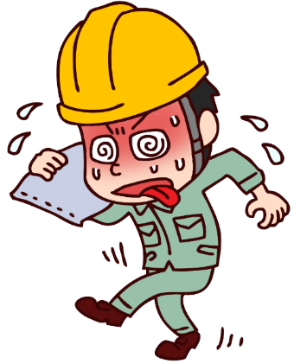
令和7年6月1日 改正労働安全衛生規則施行
職場における熱中症対策の強化
職場における熱中症対策の強化
死亡に至らせない（重篤化させない）ための適切な対策の実施
＜事業者への義務付け＞
体制整備 手順作成 関係者への周知
■「熱中症の自覚症状がある作業者」や「熱中症のおそれがある作業者を見つけた者」が、
その旨を報告するための体制整備および関係作業者への周知
■熱中症のおそれがある労働者を把握した場合に、迅速かつ的確な判断が可能となるよう、
①事業場における緊急連絡網、緊急搬送先の連絡先および所在地等
②作業離脱、身体冷却、医療機関への搬送等、熱中症による重篤化を防止するために
必要な措置の実施手順の作成および関係作業者への周知
＜対象となるのは＞
「WBGT28度以上または気温31度以上の環境下で
連続1時間以上または１日4時間を超えて実施」が見込まれる作業
＜処置のポイント＞
■熱中症を自覚したら・熱中症のおそれのある者を発見したら
➡直ちに作業離脱、身体冷却
■意識の異常等（普段と様子が違う）があれば
➡すぐに「119番」
➡迷う場合は安易な判断は避け「＃7119」など専門機関に相談
■医療機関までの搬送の間や経過観察中は一人にしない
（単独作業の場合は常に連絡できる状態を維持）
■回復後であっても体調急変等により症状が悪化するケースがある
（連絡体制や体調急変時などの対応をあらかじめ定めておく）
ふらつき・生あくび・失神・大量の発汗・痙攣・めまい・筋肉痛・こむら返り・頭痛・不快感・吐き気・倦怠感・高体温 等
見つける
判断する
対処する
一般社団法人群馬県建設業協会
建設業労働災害防止協会群馬県支部
〒371-0846 群馬県前橋市元総社町2-5-3
TEL 027(252)1666 FAX 027(252)1993

